Slide 1
Домашние животные

Slide 3
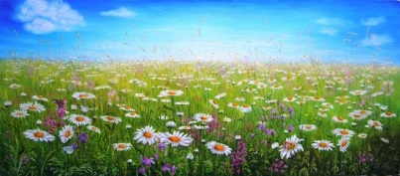
На лугу растут цветы на лугу растут цветы, не бывалой красоты. К солнцу тянуться цветы с ними потянись и ты. Ветер дует иногда, только это не беда. Наклоняются цветочки, опускают лепесточки. А потом опять встают и по прежнему цветут.

Slide 4
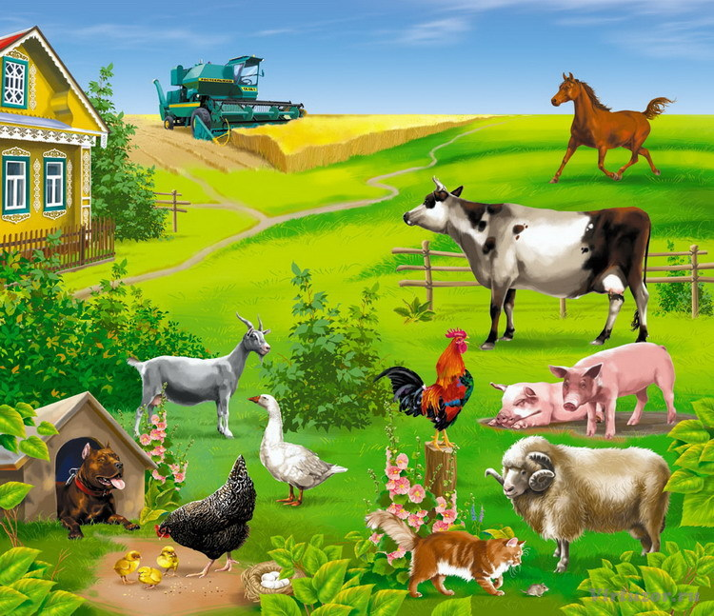

Slide 5
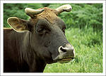
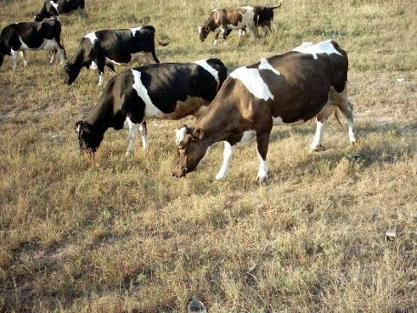
Корова

Slide 6
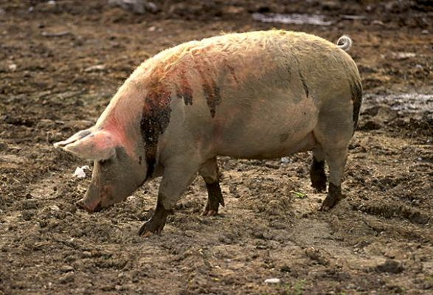
Свинья

Slide 7
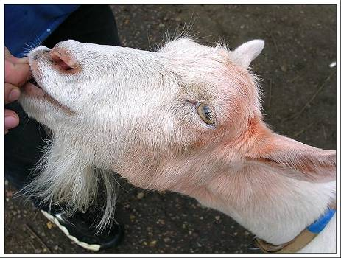
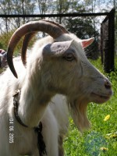
Коза

Slide 8
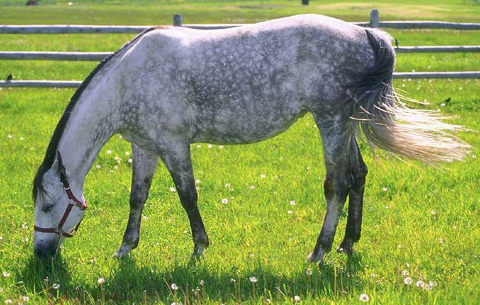
Лошадь

Slide 9
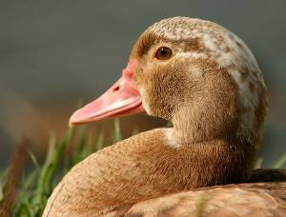
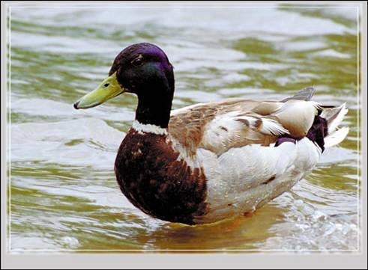
Утка

Slide 10
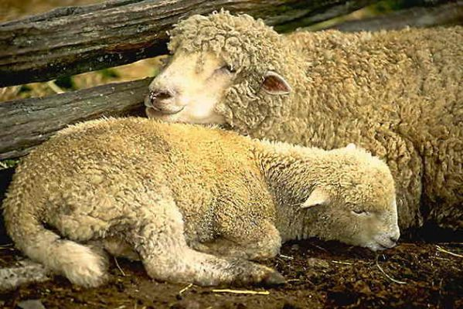
Баран

Slide 11
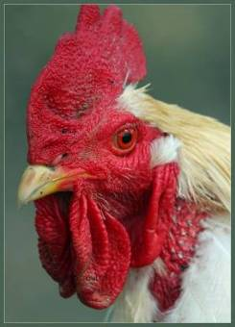
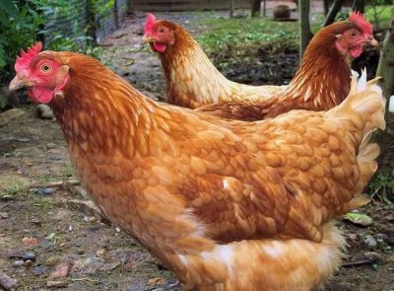
Курица и петух

Slide 12
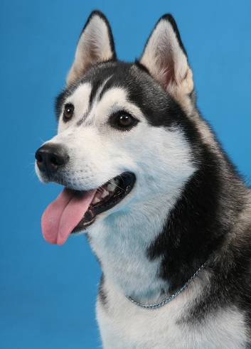
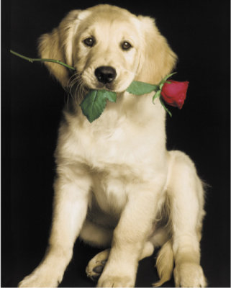
Собака

Slide 13
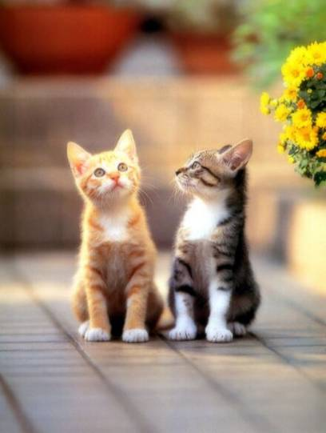
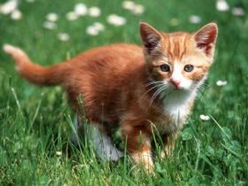
Кошка

Slide 15
Презентацию подготовила : Сайфуллина Р.Ш. воспитатель первой младшей группы ГБОУ ООШ№18 г. Сызрани

